Slide 1
Département de la nature et des Forêts Cantonnement dE LA ROCHE-eN-Ardenne
Présentation

Slide 2
Le Département de la Nature et des Forêts
33 cantonnements, 8 directions extérieures
Gestion des forêts publiques : 273 700 ha (49%) (Cnes, CPAS, FE, Domaniales…)
Gestion des RND
Protection de la forêt, de l’environnement et du patrimoine (Code forestier, LCN, chasse, pêche, CODT, permis environnement, déchets…)
Cantonnement de La Roche :
13 AF et 13 triages + 1 rédactrice, 1 gradué et 2 brigadiers
6 cnes, FE, CPAS, Domaniales …
Plusieurs RND (Les Tailles, le Deister…)

Slide 3
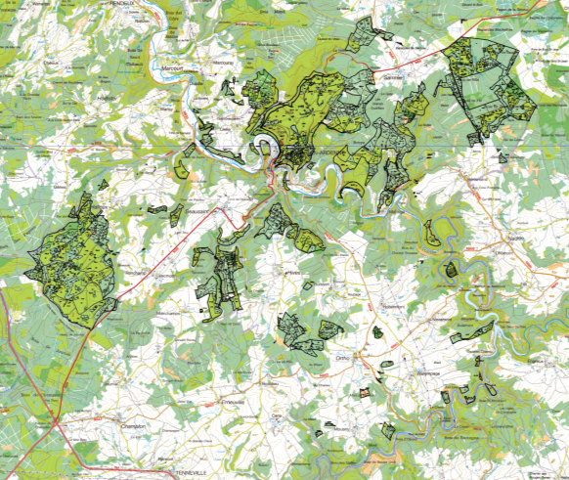
Présentation commune de La Roche-en-Ardenne (3055,92 ha)

Slide 4
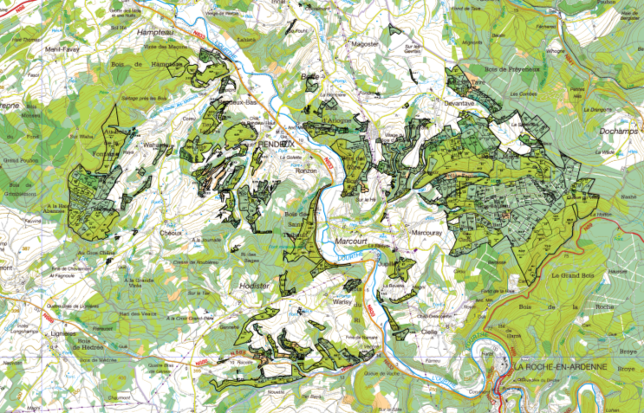
Présentation commune de Rendeux (1725 ha)

Slide 5
Description
 | La Roche | Rendeux
Surface forestière | 3056 ha | 1725 ha
Répartition FE - RX | 53 % (He, Ch) - 47 % (Ep, Do) | 53 % (Ch, He) - 47 % (Ep, Do)
Natura 2000 | 1052 ha | 284 ha
RI | 57 ha | 43 ha
Prélèvement annuel accroissement et MB en RX | 17 à 21 ha de MB RX | 9 et 13 ha de MB RX
RND | 96 ha (7,5 ha + 88,5 ha) | 0 ha
Certification | PEFC | PEFC

Slide 6
Objectifs
Fonction de production
Augmenter la productivité (éclaircies dynamiques, diversité d’essences, protection des sols, maintien proportion de Rx)
Améliorer la rentabilité (semi naturel et travaux ciblés, production d’arbres de qualité A, réguler gibier pour limiter dégâts et frais protection)
Améliorer la régularité des volumes délivrés (exploitation de l’accroissement)
Diminuer le risque (essences adaptées, éclaircies optimum, protection sols, diversité des essences et bio diversité, réguler gibier)
Améliorer voiries, créer quai de chargement
Approvisionner l’économie et la société en matériau bois
Surveillance
Spécificités : RN de chêne, épicéa, bouleau, hêtre, douglas, mélèze. Désignation AO. Inventaire de suivi. Plantation mélangée. Cloisonnement des peuplements et en MB. Diversification futaies feuillues

Slide 7
Objectifs
Fonction écologique
Eclaircie optimum, régénération diversifiée, régulation du gibier, préservation des sols
Favoriser les peuplements mélangés ou/et d’âges multiples
Conserver les habitats et espèces à fortes valeurs patrimoniale et communautaire , actions en faveur de la protection des espèces
2 bois mort/ha, 1 arbre bio/2 ha
Lisières feuillues
Fonds de vallée réservés aux feuillus
Limiter travaux en période de reproduction
Eviter l’apparition et limiter l’extension des espèces exotiques envahissantes
Surveillance
Spécificités : Future RND Laidprangeleux, RND Tailles et Deister, pose de nichoirs

Slide 8
Objectifs
Fonction sociale, culturelle et récréative
Développer un tourisme de qualité respectueux de la nature et en faveur des usagers doux, soit les piétons, cavaliers et cyclistes.
Adapter un réseau aux moyens disponibles pour son entretien.
Assurer concertation avec les divers acteurs syndicat d’initiative ou la maison du tourisme, Parc 2O …
Veiller aux actes de gestion pour une mise en valeur du patrimoine culturel et paysager, abords des circuits balisés, des équipements touristiques et points de vue.
Surveillance
Spécificités : Cheslé, Saint-Thibaut, étang Diable le Château, parc à gibier, arboretum, Marteloscope, parcelles d’expérience, accueil d’école (primaire, Bac, universités, forestiers étrangers…)

Slide 9
Objectifs
Fonction cynégétique
Maintien de populations de gibier saines en équilibre avec le milieu ;
Proposer des cahiers des charges des locations de chasse favorables au maintien de l’équilibre ;
Suivi des dégâts;
Améliorer le biotope et sa capacité d’accueil du gibier (éclaircie optimum, efforts de coupe à blanc, lisière interne, coupe feu, création gagnages bien répartis);
Suivre et contrôler les effectifs des espèces de grand gibier. Diminuer les effectifs sur les domaines où l’équilibre est rompu (Plan de tir, PV);
Surveillance.
Spécificités : surdensité de gibier persistant

Slide 10
Public cible
Propriétaires publics
Exploitants, entrepreneurs
Citoyens, propriétaires privés
Chasseurs, pêcheurs, cueilleurs
Naturalistes
Sociétés évènements touristiques
Touristes

Slide 11
Perspectives
Réalisation des aménagements forestiers (planification des objectifs)

Slide 12
Merci pour votre attention

